Slide 1
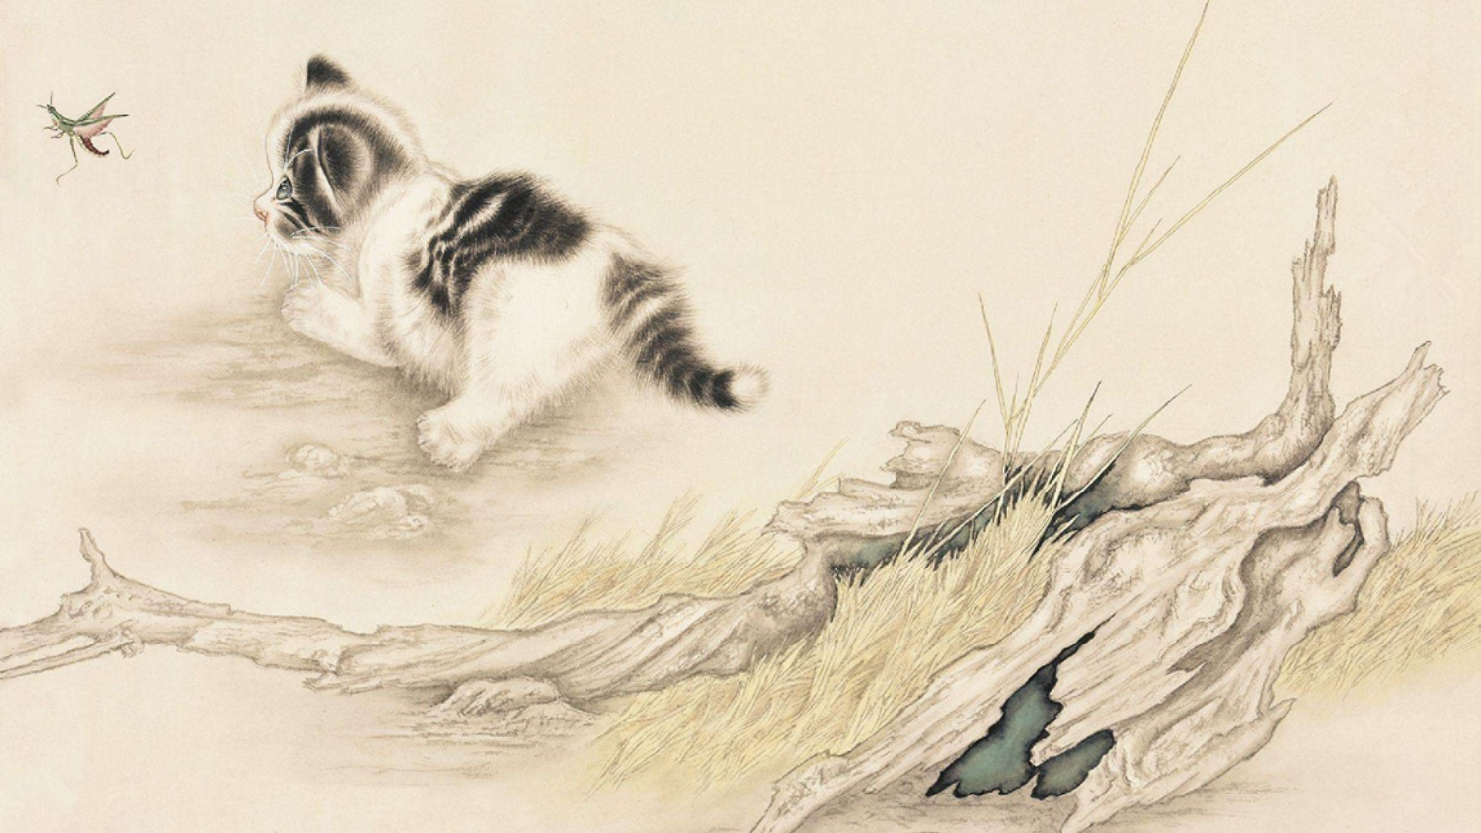
13
猫
第二课时

Slide 2
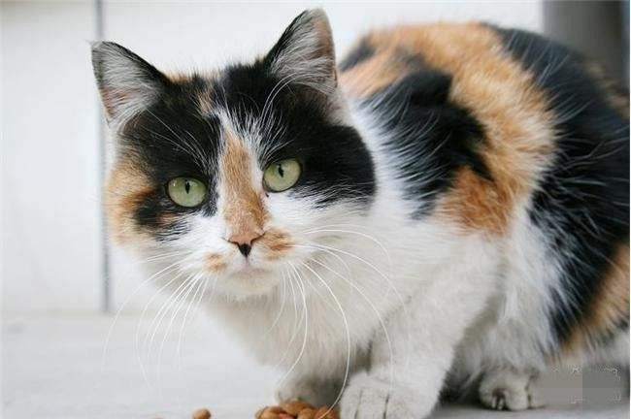
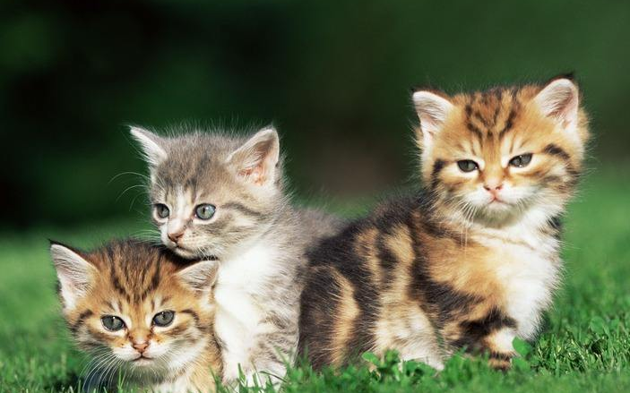
大猫（1～5）
小猫（6）

Slide 3
？
大猫
小猫淘气好玩

Slide 4
自读第1～5自然段，用横线画出文中概括大猫特点的一个句子。

Slide 5
自读第1～5自然段，用横线画出文中概括大猫特点的一个句子。
猫的性格实在有些古怪。

Slide 6
自读第1～5自然段，用横线画出文中概括大猫特点的一个句子。
猫的性格实在有些古怪。
？
？

Slide 7
默读课文2-4自然段，圈一圈能概括出猫的性格的词语。

Slide 8
默读课文2-4自然段，圈一圈概括出猫的性格的词语。
老实
贪玩
尽职
那么勇猛
温柔可亲
什么都怕
一声不出

Slide 9
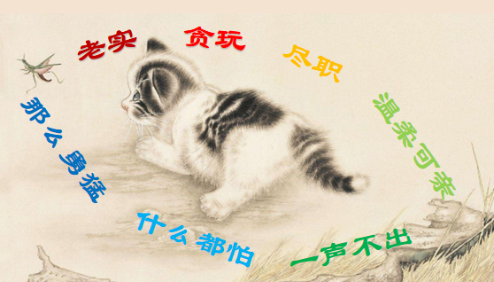
填一填，再说一说猫的性格古怪体现在哪里呢？
矛盾
它既_______又_____；既贪玩又_______。
它高兴时_________，不高兴时_________。
它既_________，可是又_________。
老实
贪玩
尽职
温柔可亲
一声不出
什么都怕
那么勇猛

Slide 10
老舍先生对猫是喜爱还是讨厌呢？

